Slide 1
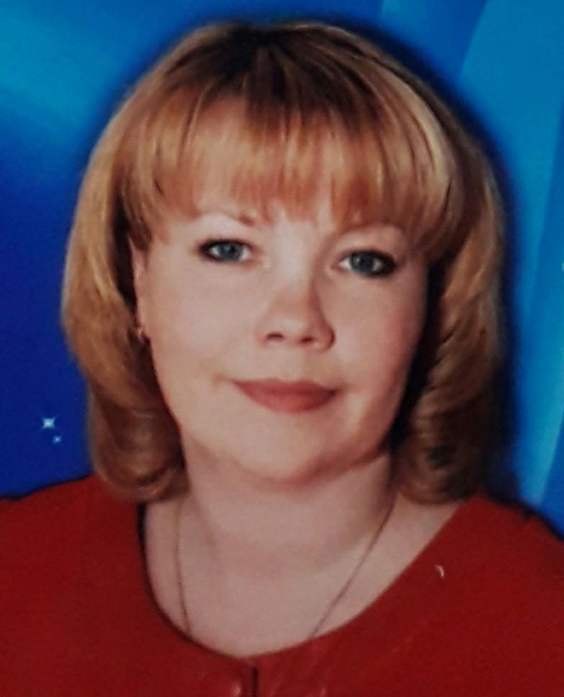
Портфолио педагога муниципального бюджетного дошкольного образовательного учреждения «Детский сад № 104» «Пчёлка»

Slide 2
ФИО: Стогова Ирина Владимировна
Дата рождения: 25 марта 1982 год
Образование: высшее педагогическое, Рязанский государственный университет имени С.А.Есенина
Квалификация: «Организатор – методист дошкольного образования»
Специальность: «Педагогика и методика дошкольного образования»
Место работы: МБДОУ «Детский сад №104»
Стаж работы в должности воспитатель в данном учреждении 17 лет
Квалификационная категория: высшая

Slide 3
Моя профессия – воспитатель
Воспитатель - это первый, после мамы, учитель, который встречается детям на их жизненном пути. Воспитатели - люди, которые в душе всегда остаются детьми. Иначе дети не примут, не пустят их в свой мир. Самое главное в нашей профессии - любить детей, любить просто так, ни за что, отдавать им своё сердце. Для меня моя профессия - это возможность постоянно находиться в мире детства, в мире сказки и фантазии. Особо осознаёшь значимость профессии воспитателя, когда видишь распахнутые навстречу глаза детей; глаза, жадно ловящие каждое моё слово, мой взгляд и жест; глаза, готовые вместить в себя мир. Глядя в эти детские глаза, понимаешь, что ты нужна им, что ты для них целая вселенная, что именно ты закладываешь ростки будущих характеров, поддерживаешь их своей любовью, отдаёшь тепло своего сердца.

Slide 4
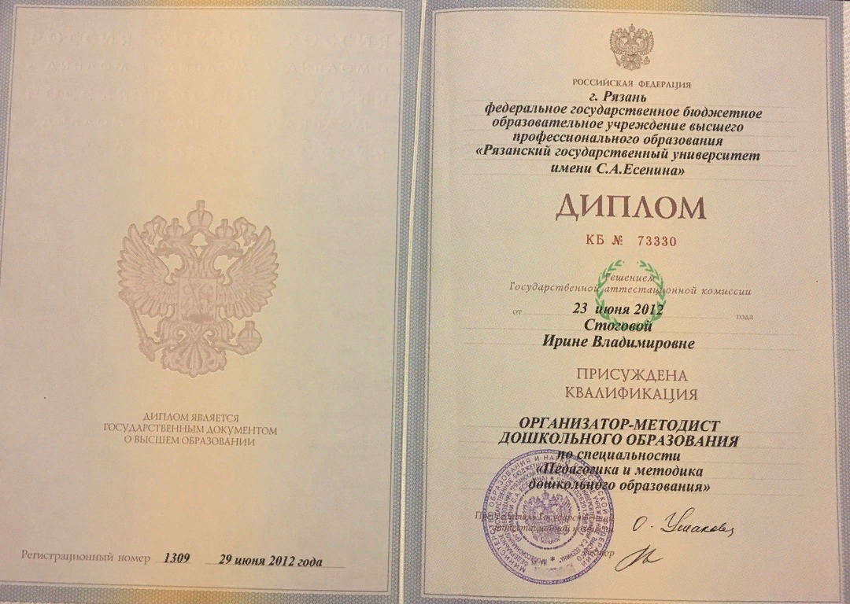
Сведения об образовании
2012 год в городе Рязань окончила федеральное государственное бюджетное образовательное учреждение высшего профессионального образования «Рязанский государственный университет имени С.А.Есенина.
Диплом КБ №73330 от 23.06.2012 года

Slide 5
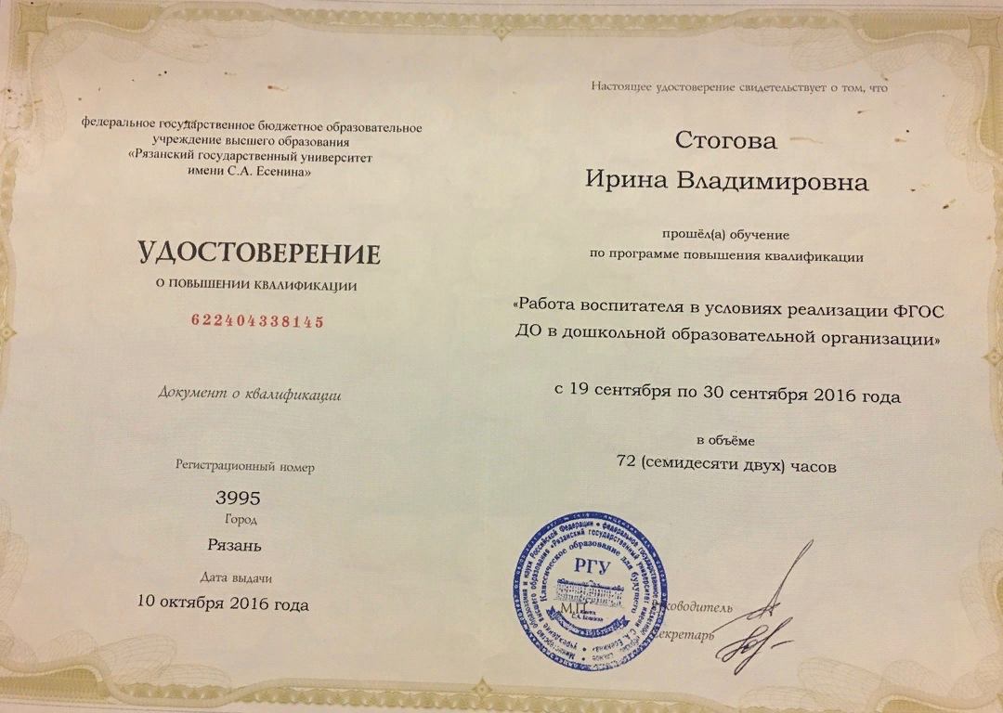
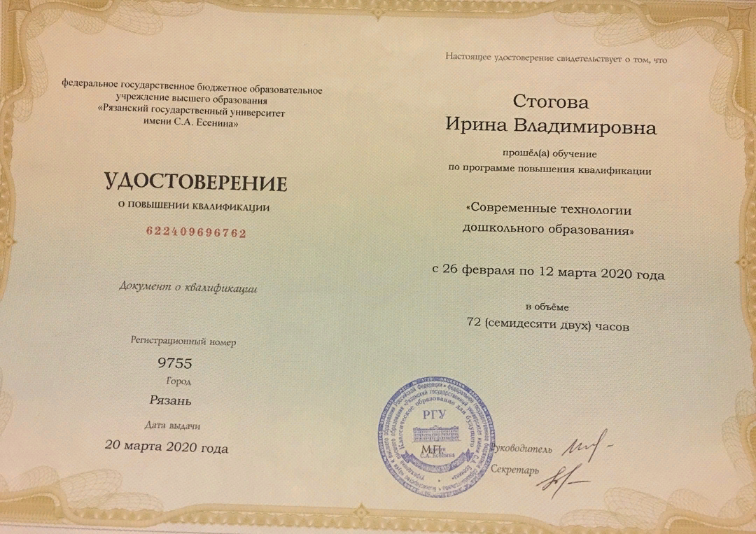
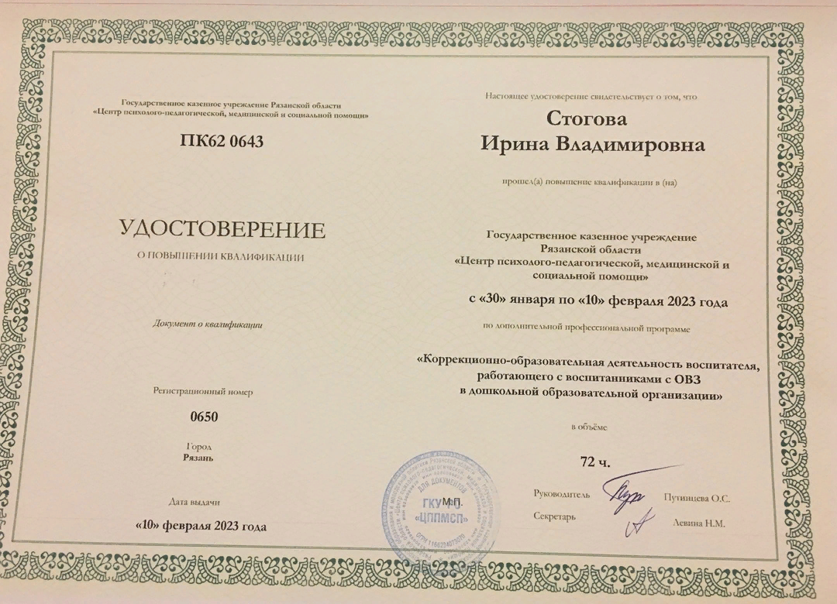
Курсы повышения квалификации
Октябрь 2007- апрель 2008 «Коррекционно-развивающая работа с детьми дошкольного возраста» №562
Сентябрь 2012- октябрь 2012 «Повышение компьютерной грамотности» №48-12Н
Сентябрь 2013- ноябрь 2013 «Содержание и организация инновационной деятельности воспитателя ДОУ» №6671

Slide 6
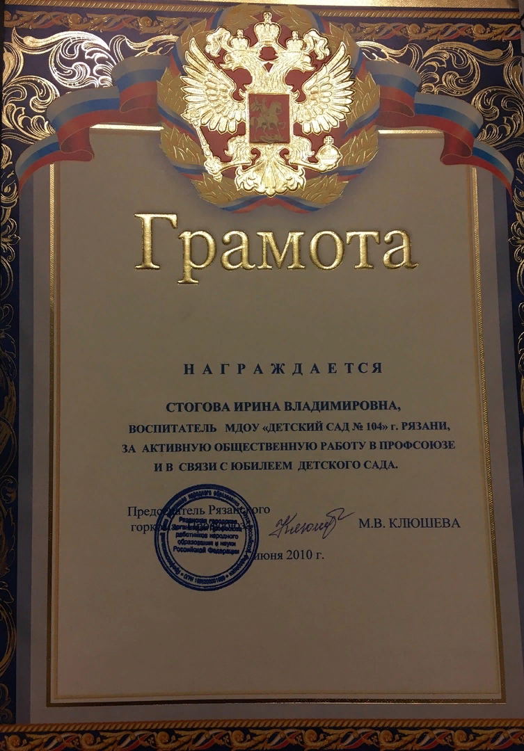
Награды и поощрения за успехи в профессиональной деятельности

Slide 7
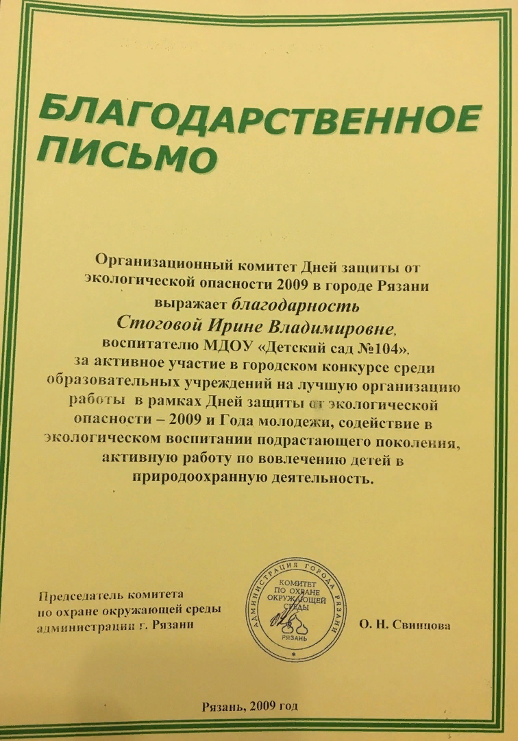
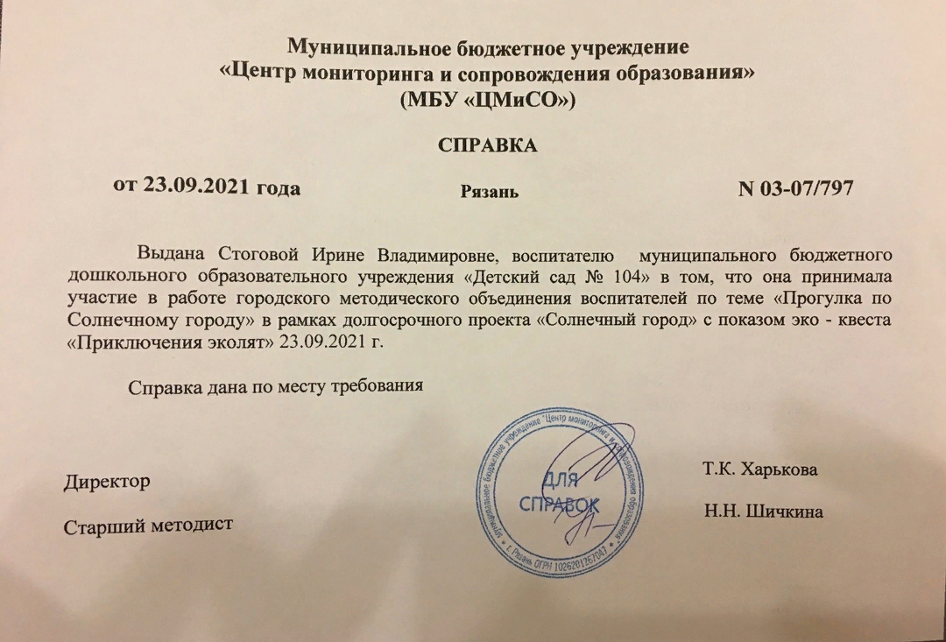
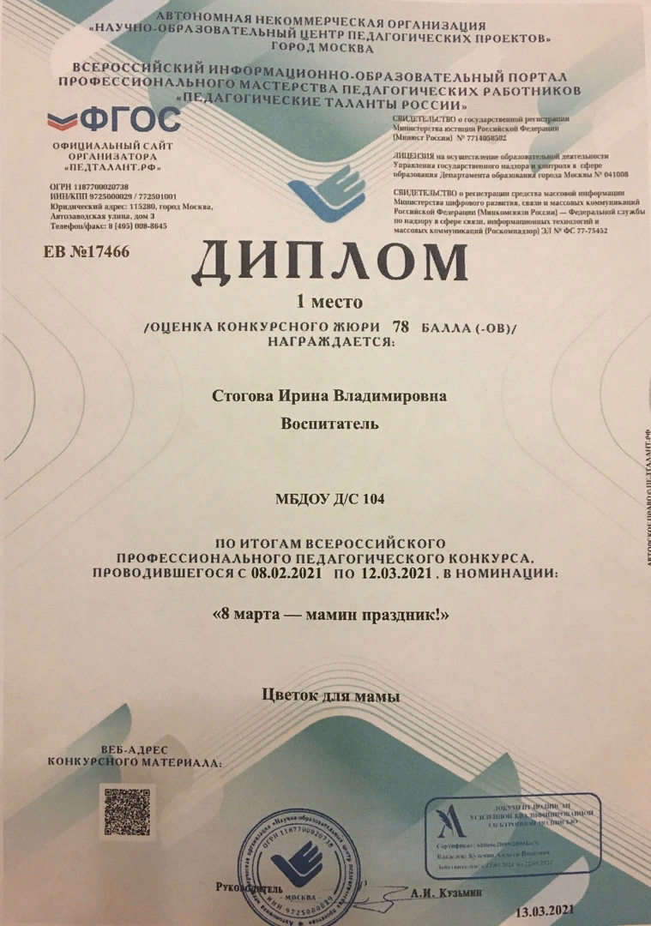
Профессиональные конкурсы

Slide 8
Участие в городских акциях

Slide 9
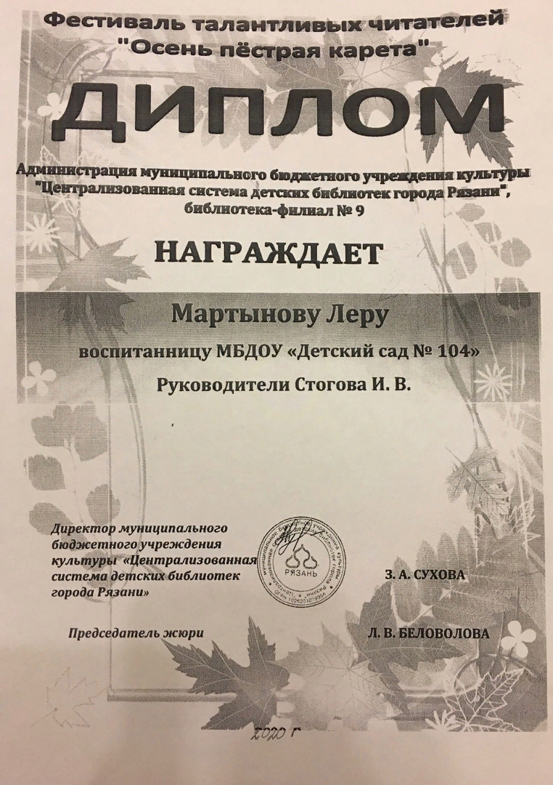
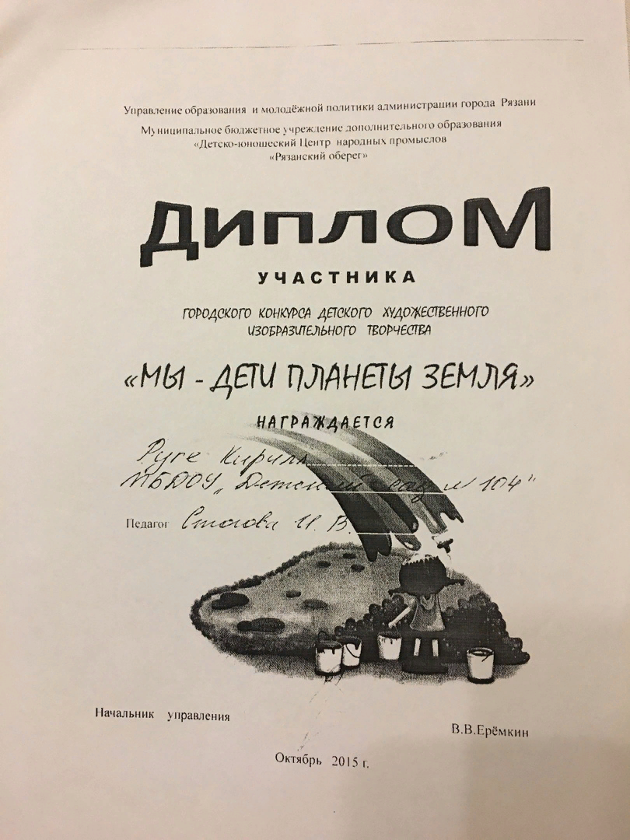
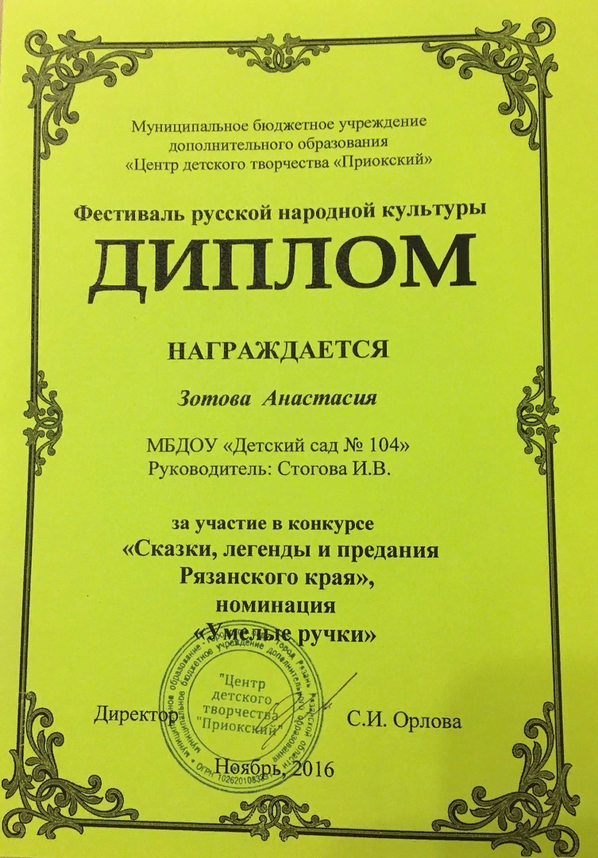
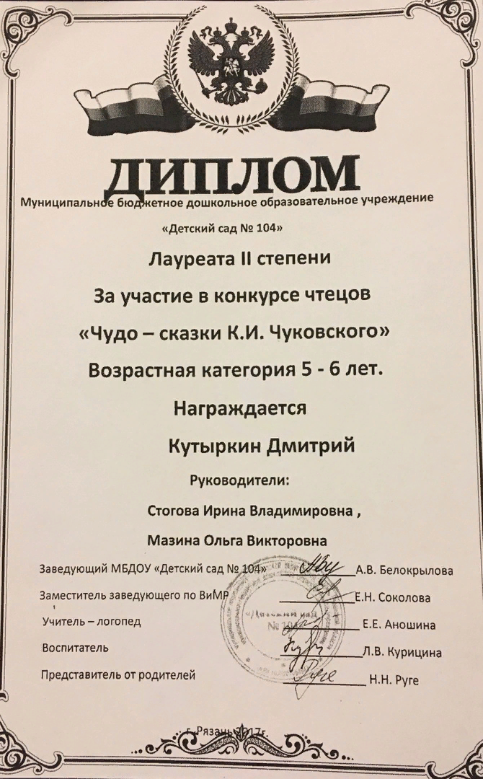
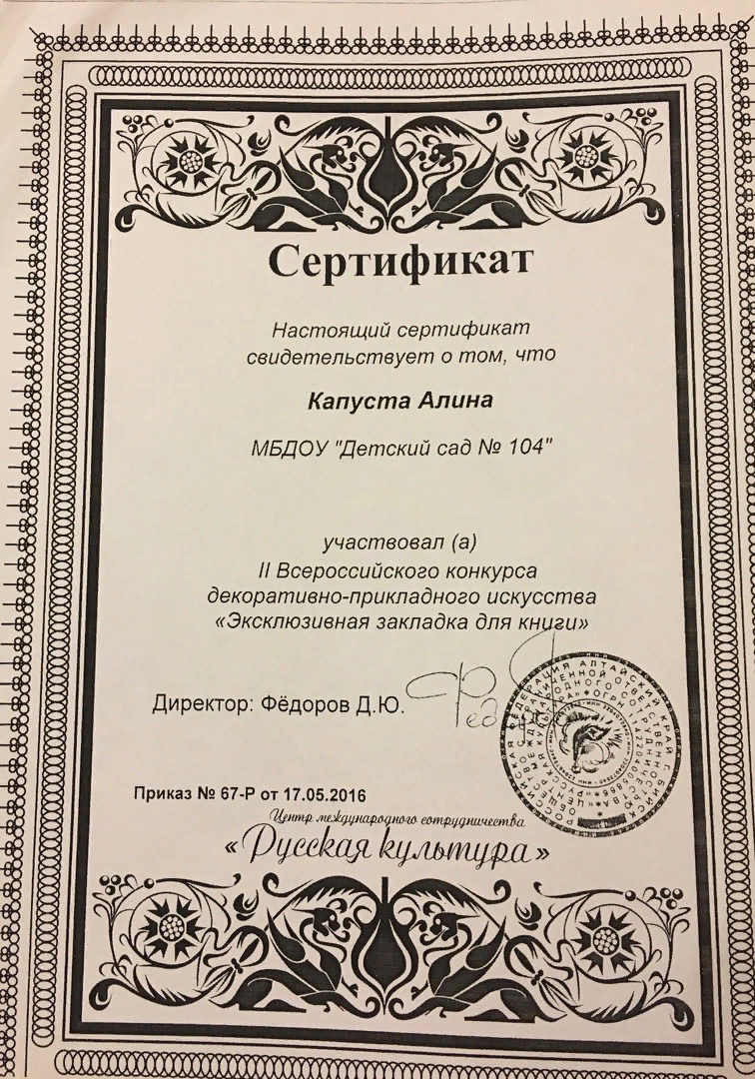
Участие детей в конкурсах, выставках, фестивалях

Slide 10
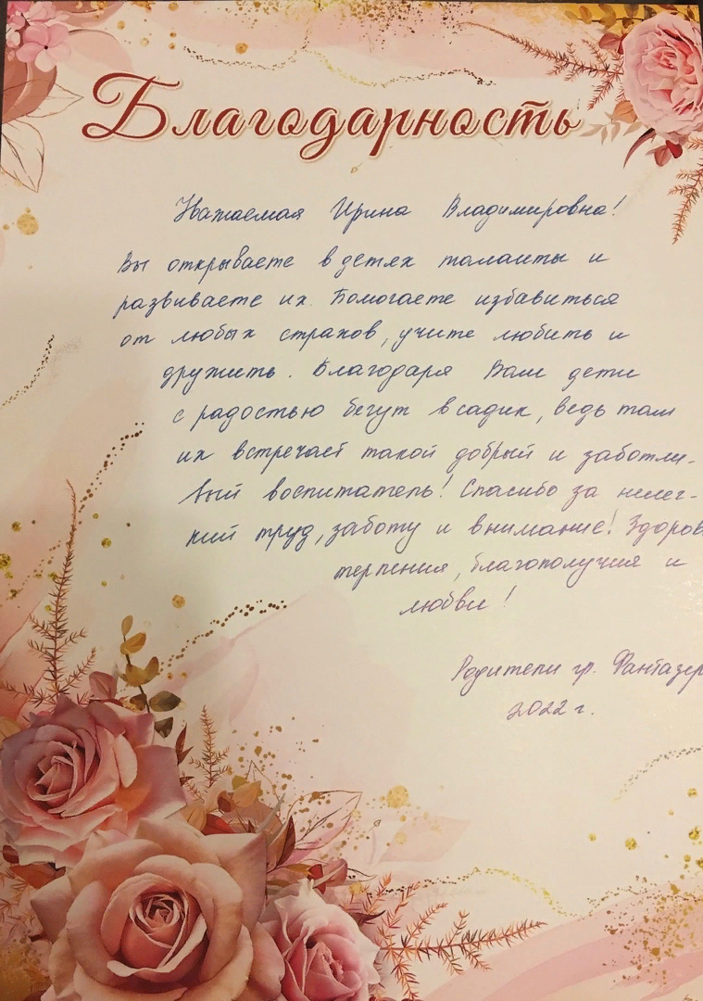
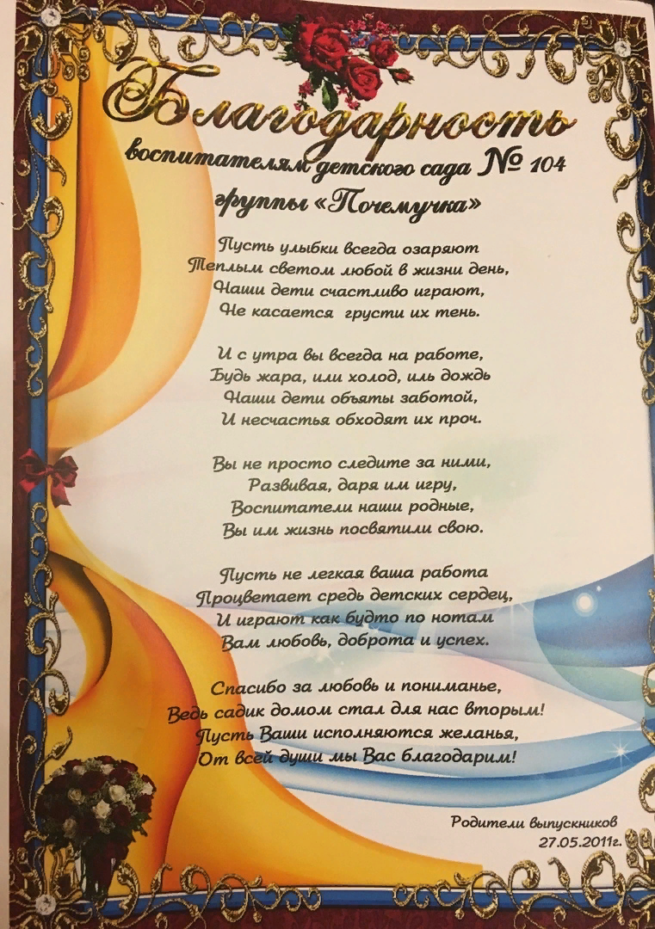
Благодарности от родителей

